Slide 1
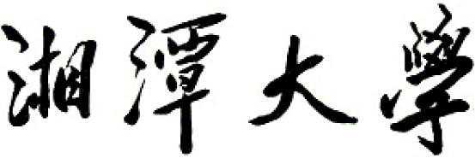
数字域上混沌系统动力学的网络分析
答辩人： 冯兵兵
学 号： 201510171812
导 师： 李澄清
Notes:
各位评审老师、各位同学，大家好，非常荣幸大家来参加我的毕业答辩。
今天我汇报的内容是。。。。。。
我的导师是。。。。。。

Slide 2
选题背景
数字混沌系统动力学退化与抵抗
在数字设备上模拟混沌时，相应的动力学系统会在时间和空间两个方向上被离散化，数字化设备的有限字长恶化动力学系统的各项性能
抵抗动力学特性退化的各种策略：增大精度、扰动混沌状态、扰动控制参数、级联两个或多个混沌映射、转换多个混沌映射和反馈控制
2
Notes:
首先我的选题背景是基于 。。。。。。
我们知道，在数字设备上模拟混沌时，由于数字设备的有限字长，相应的动力学系统会在时间和空间上被离散化，
由连续系统变为离散系统的过程中，相应的动力学特性会发生退化。
为了抵抗数字混沌系统的动力学特性退化，各种各样的应对策略被提出。

Slide 3
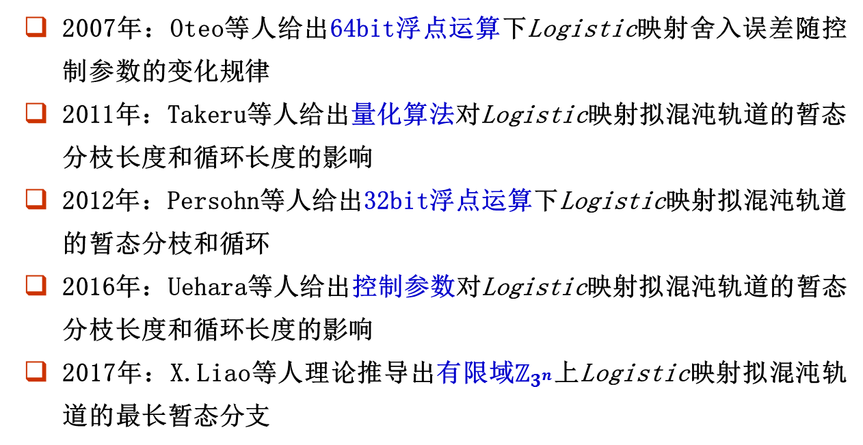
选题背景
数字混沌系统动力学退化程度的刻画
2007年：Oteo等人给出64bit浮点运算下Logistic映射舍入误差随控制参数的变化规律
2011年：Takeru等人给出量化算法对Logistic映射拟混沌轨道的暂态分枝长度和循环长度的影响
2012年：Persohn等人给出32bit浮点运算下Logistic映射拟混沌轨道的暂态分枝和循环
2016年：Uehara等人给出控制参数对Logistic映射拟混沌轨道的暂态分枝长度和循环长度的影响
2017年：X.Liao等人理论推导出有限域$ℤ_{3^{n}}$上Logistic映射拟混沌轨道的最长暂态分支
3
Notes:
这是对 数字混沌系统动力学退化程度的相关研究，我们可以看到，
很多研究侧重分析数字化混沌系统的拟混沌轨道，
忽略数字域上混沌映射的所有可能状态之间的网络结构的存在，
对数字域中混沌退化生成的各种周期轨道缺少一个全局把握。

Slide 4
研究意义
在任何数字世界的应用中各混沌系统的动力学性质因为有限精度效应必然在不同程度上退化。数字混沌动力学性质退化的“可知性”和“可控性”是攸关相关应用的基石
简单有效地从本质结构上检测基于混沌的伪随机数发生器的随机性缺陷
了解有限精度数字域中数字混沌系统的真实结构，从而促进数字混沌动力学退化的有效抵抗和准确评估
4
Notes:
由于数字设备的有限精度效应，混沌系统的动力学性质必然存在不同程度的退化。
该研究的意义有助于 1。。。。。。2。。。。。。

Slide 5









研究思路
以计算机中可表示的混沌状态值为点、以两点之间的映射关系（若存在）为边，建立混沌映射对应的状态映射网络(state-mapping network, SMN)。主要通过状态映射网络与实现精度之间的变化关系来研究对应混沌映射的退化过程。
$$f\left(x_{1}/2^{n}\right)=x_{2}/2^{n}$$
$$x_{s+1}$$
$$x_{1}$$
$$x_{2}$$
$$⋯$$
$$x_{s}$$
$$⋯$$
$$x_{s+t}$$
$$数字化混沌系统的典型拟混沌轨道$$
5
Notes:
该研究的思路是：以状态为节点、生成关系为链接边，建立状态映射网络，如图所示。
主要通过状态映射网络与实现精度之间的变化关系来研究对应混沌映射的退化过程。

Slide 6
主要贡献
综述已有相关文献
迭代混沌映射的SMN与实现精度之间的一般性质
Review
定点运算模式下Logistic映射的SMN的无标度属性
定点运算模式下Tent映射的SMN的入度分布
浮点运算模式对该SMN的具体影响
这两种运算模式下混沌映射SMN之间的强相关关系
Logistic
Tent
二维Cat映射的SMN随实现精度增大时的变化性质
二维Cat映射的周期分布与其SMN结构之间的具体关系
Cat
创新之处:
从网络空间域的角度来观察和控制混沌系统的动力学性质
对数字域中混沌退化生成的各种周期轨道有一个全局把握
6
Notes:
这是该研究的主要贡献 和 创新。

Slide 7
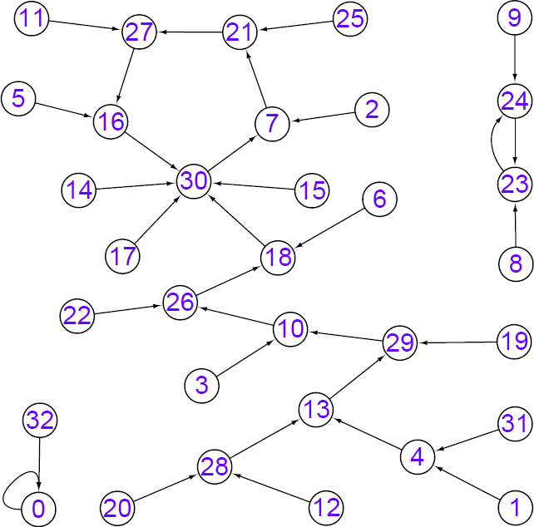
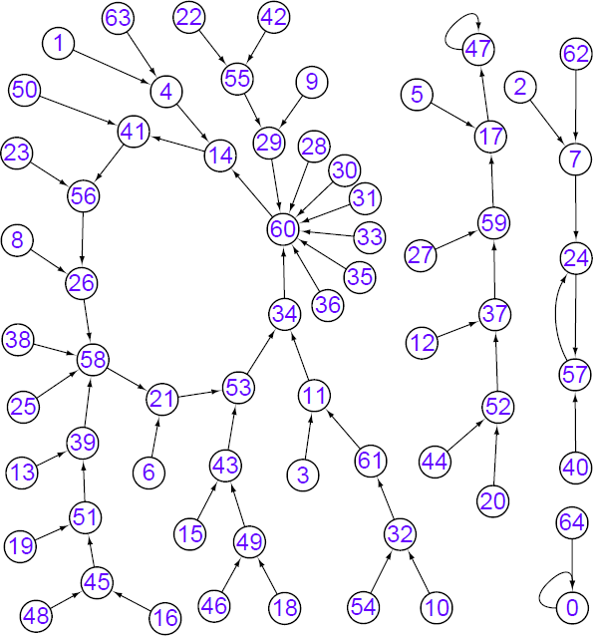
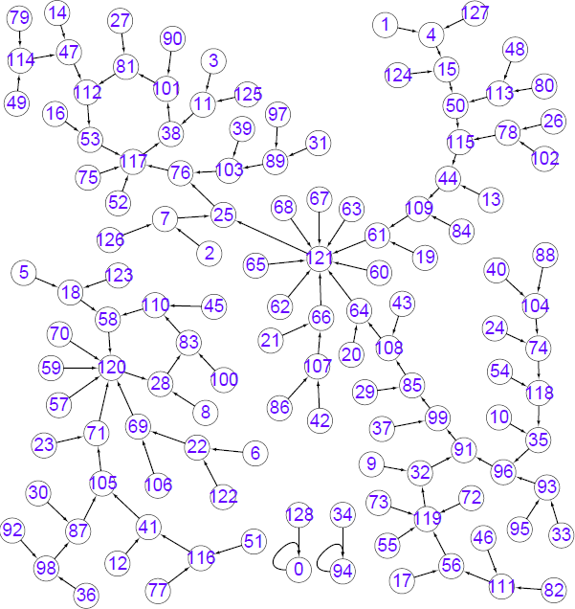
研究结果
状态映射网络结构与定点运算精度之间的关系
(a)
(c)
(b)
(a) 定点运算精度5bit时32个状态构成的状态映射网络
(b) 精度增加到6bit时对应的状态映射网络
(c) 精度增加到7bit时对应的状态映射网络
7
Notes:
首先是 状态映射网络结构与定点运算精度之间的关系，图是定点运算精度为5bit、6bit、7bit时Logistic映射的SMN。
一旦建立了状态映射网络，各个层面的网络特征（局部或全局，定性或定量）都可用来刻画混沌系统动力学性质。

Slide 8
研究结果
迭代混沌映射的SMN与实现精度之间的一般性质
性质1 SMN $F_{n+1}$中节点($2i$)与SMN $F_{n}$中节点 $i$满足关系
性质2 SMN $F_{n+1}$中节点($2i±1$)与SMN $F_{n}$中节点 $i$ 满足关系
8
Notes:
迭代混沌映射的SMN与实现精度之间的关系 可以在性质1和性质2中得到反映。
性质1反映 SMN节点($i$)与精度增大时SMN节点($2i$)之间的关系；
性质2反映 SMN节点($i$)与精度增大时SMN节点($2i+1$)之间的关系。

Slide 9
研究结果
$Logistic$映射$SMN F_{6}^{∗}$与${SMN F}_{5}^{∗}$中对应节点的偏差分布
9
Notes:
图a是定点运算精度为5bit时，Logistic映射对应SMN $F_{5}^{∗}$与SMN$F_{6}^{∗}$中对应节点的误差分布，
图b是定点运算精度为6bit时，Logistic映射对应SMN $F_{6}^{∗}$与SMN$F_{7}^{∗}$中对应节点的误差分布。
性质1、性质2的内容在图上一目了然。
运算精度增大时SMN对应节点的量化误差可控，我们可以得出结论，低精度SMN的网络结构对高精度SMN的网络结构有决定性影响。

Slide 10
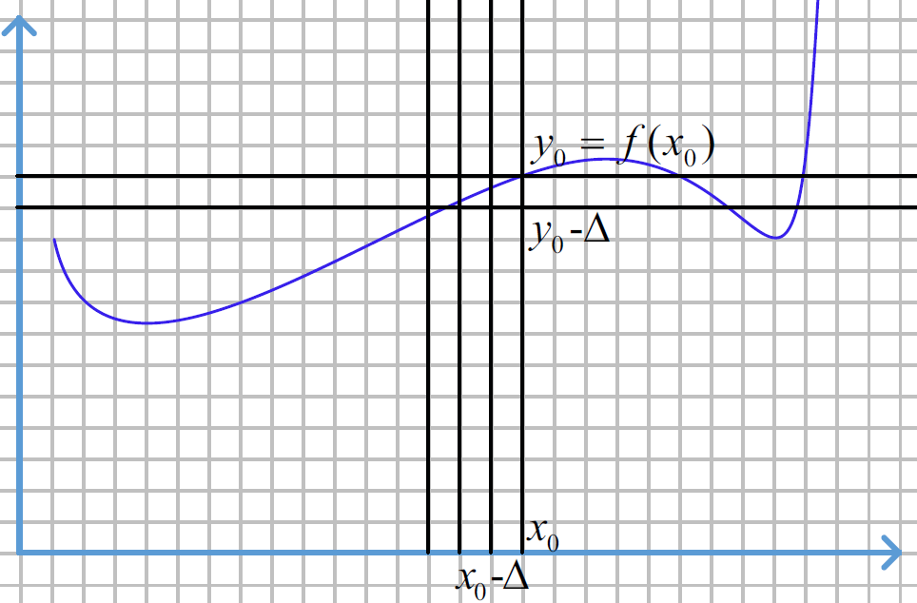
研究结果
定点运算模式下Logistic映射的SMN的无标度属性
数字域上映射原像对应的区间
等间隔划分一维映射的定义域和值域，固定间隔$Δ=1/2^{n}$
10
Notes:
我们等间隔划分一维映射的定义域和值域，将固定间隔$Δ$看作 网络节点，映射关系看作 链接边，建立一个网络模型。
通过累积入度分布从理论上严格证明了 定点运算域上Logistic映射SMN的无标度属性。

Slide 11

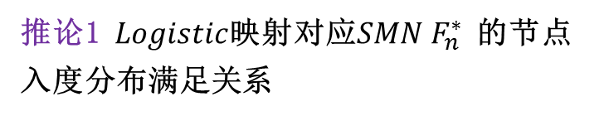

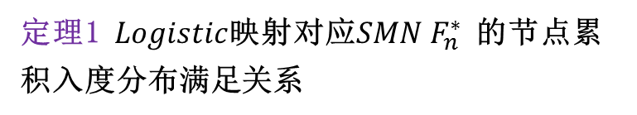
研究结果
定理1 $Logistic$映射对应$SMN F_{n}^{∗}$ 的节点累积入度分布满足关系
(a)
$$P\left(k\right)=\frac{4}{μ^{2}k^{2}}$$
推论1 $Logistic$映射对应$SMN F_{n}^{∗}$ 的节点入度分布满足关系
(b)
$$p\left(k\right)=\frac{16\left(k+1\right)}{μ^{2}k^{2}{\left(k+2\right)}^{2}}$$
11
Notes:
这是Logistic映射SMN的累积入度分布 和 入度分布的 理论表达。

Slide 12
研究结果
定点运算模式下Tent映射的SMN的入度分布
$Tent$映射的状态映射网络$F_{5}^{∗}\sim F_{20}^{∗}$的入度分布，参数$μ=31/2^{4}$
$Tent$映射的SMN的节点入度不会随着运算精度的增加而增加
12
Notes:
相反地，可以看到，Tent映射SMN的节点入度仅有三种可能取值：0，1，2。
Tent映射SMN的节点入度不会随着运算精度的增加而累积，这与Logistic 映射不同。

Slide 13

研究结果
浮点运算模式对Logistic映射的具体影响
$fl\left(x\right)$与$fl\left(1−fl\left(1−fl\left(x\right)\right)\right)$有存储量化误差
13
Notes:
单精度浮点数（binary32），如C 语言中的“float” 类型和 matlab 中的“single” 类型，
双精度浮点数（binary64），如C 语言中的“double” 类型和 matlab 中的“double” 类型，
但在浮点运算环境下，由于存储量化误差的存在，一些在数学上成立的等式 在浮点运算环境下往往不成立，如Logistic映射。
因为 x 与 1-（1-x）有存储量化误差，所以问号左边和问号右边不一定相等。

Slide 14
研究结果
$Binary 16$环境下$1−\left(1−x\right)$与$x$的差值关于$x$的变化规律
14
Notes:
从图上可以看到，当 x>0.5 时，1-（1-x）与 x 的差值为0，即恒等；当 x $≤$0.5 时，1-（1-x）与 x 的差值不为0。

Slide 15
研究结果
$Binary 16$环境下$f\left(1−x\right)$与$f\left(x\right)$的差值关于$x$的变化规律
15
Notes:
进一步，我们可以看到，f(1-x) 与 f(x)的差值呈现类似情况。

Slide 16

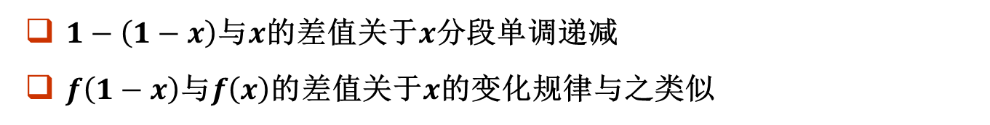
研究结果
$1−\left(1−x\right)\text{与}x\text{的差值关于}x\text{分段}\text{单调递}\text{减}$
$f\left(1−x\right)\text{与}f\left(x\right)\text{的差值关于}x\text{的变化规律与之类似}$
$$theoretical value:$$
16
Notes:
准确地说。。。。。。
可从数学上准确推导出[1-（1-x）] 与 x 的差值变化。

Slide 17




研究结果
浮点运算模式对Tent映射的具体影响
$x\left(0\right)={\left(0.b_{1}b_{2}⋯b_{j}⋯b_{L−1}b_{L}\right)}_{2}≠0$，$b_{L}=1$
第1次迭代：
$$⋮$$
第L-1次迭代：
$$x\left(L−1\right)≡{\left(0.b_{L}\right)}_{2}={\left(0.1\right)}_{2}$$
第L次迭代：
$$x\left(L\right)≡1$$
第L+1次迭代：
$$x\left(L+1\right)≡0$$
17
Notes:
接下来我们讨论 浮点运算模式对Tent映射相关性质 的影响。
不失一般性，给定Tent映射迭代初值 x(0)，L位有效位。
我们可以看到，经过L+1次迭代，Tent映射的拟混沌轨道收敛于0。

Slide 18
研究结果
$x$趋于0所需迭代次数$N_{r}$的可能数值的出现频率
在浮点运算模式中，Tent映射的混沌轨道将在有限次迭代中收敛于零，其平均迭代次数通常远小于最大迭代次数
18
Notes:
这是binary16，binary32，binary64 环境下分别进行10000次随机实验，$x$趋于0所需迭代次数$N_{r}$的分布规律。
从图上可以看出。。。。。。

Slide 19
研究结果
 | 实验数值 | 理论数值
binary16 | 11.95 | 11.8000
binary32 | 24.97 | 24.9764
binary64 | 54.01 | 53.9971
19
Notes:
我们对 Tent映射迭代初值 x(0)进行分类讨论，严格证明了Tent 映射的混沌轨道将在有限次迭代中收敛于零，其理论推导结果如下。
从表中可以看到，实验数值与理论推导产生的理论值一致。

Slide 20


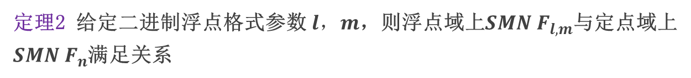

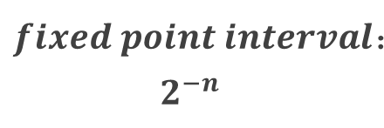
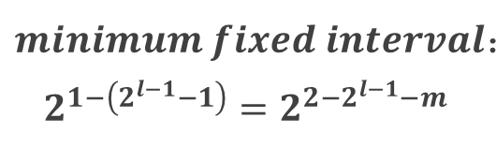
研究结果
两种运算模式下混沌映射状态映射网络之间的强相关关系
$$exponent\left(l bit\right)$$
$$fraction\left(m bit\right)$$
$$minimum fixed interval：{2^{1−\left(2^{l−1}−1\right)}=2}^{2−2^{l−1}−m}$$
$$fixed point interval：2^{−n}$$
$$⟺$$
约束条件：
定理2 给定二进制浮点格式参数$l，m$，则浮点域上$SMN F_{l,m}$与定点域上$SMN F_{n}$满足关系
20
Notes:
基于两种运算模式实现的混沌映射，其对应的状态映射网络有强相关性。
根据浮点数在计算机中的表示形式可知，数与数之间的最小间隔为 。。。。。。
在运算精度为n 的定点域上，数与数之间的固定间隔为。。。。。。
我们令 浮点域上最小间隔 和 定点域上固定间隔 相等，进而有定理2 。

Slide 21
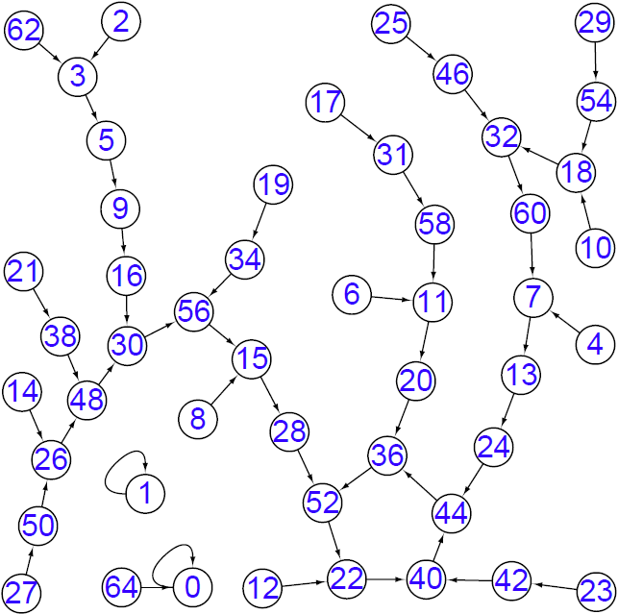
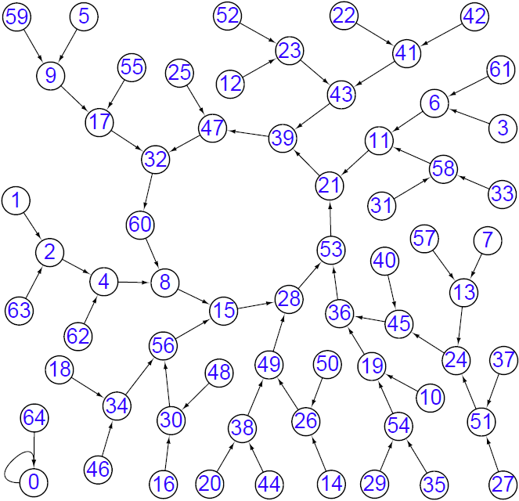
研究结果
46
(a)
32
(b)
39
21
21
38
36
34
44
38
46
44
(a) 8bit(l=3,m=4)浮点运算下Tent映射对应的48个状态构成的状态映射网络
(b) 定点运算精度6bit时Tent映射对应的64个状态构成的状态映射网络
21
Notes:
图a是。。。。。。
图b是。。。。。。
从图a、b上可进一步验证定理2，如21属于[16，32），$F_{n} {− F}_{l,m}$ $≤1$；
44属于[32，64），$F_{n} {− F}_{l,m}$ $≤2$；46属于[32，64），$F_{n} {− F}_{l,m}$ $≤2。$
根据上述定理，可以认为。。。。。。即一定范围内，节点的重定向。

Slide 22

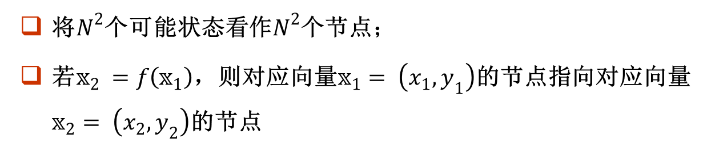
研究结果
二维Cat映射的状态映射网络随实现精度增大时的变化性质
离散Cat映射矩阵表示：
离散Cat映射对应SMN $F_{e}$：
将$N^{2}$个可能状态看作$N^{2}$个节点；
$\text{若}𝕩_{2} =f\left(𝕩_{1}\right)\text{，则对应向量}𝕩_{1}= \left(x_{1},y_{1}\right)\text{的节点指向对应向量}𝕩_{2}= \left(x_{2},y_{2}\right)\text{的节点}$
降维处理：
22
Notes:
Cat 映射是最著名的混沌映射之一，它在有限区域内进行反复折叠、拉伸变化，可用来置换图像像素的位置。
GDCM的矩阵表示形式为。。。。。。其对应SMN通过如下方式构造。

Slide 23



研究结果
Cycle：
SMN $F_{e}$中周期为$T_{c}$的cycle随着精度增加演化为以下5种可能情况：
• 4个周期为$T_{c}$的cycle
• 1个周期为2$T_{c}$的cycle和2个周期为$T_{c}$的cycle
• 2个周期为2$T_{c}$的cycle
• 1个周期为3$T_{c}$的cycle和1个周期为$T_{c}$的cycle
• 1个周期为4$T_{c}$的cycle
节点：
增加一位最高位
23
Notes:
随着实现精度e的增大，SMN $F_{e}$中节点 $z_{n,e}$ 被演化为 SMN $F_{e+1}$中节点$z_{n,e+1}$。
这是参数p=1，q=2，实现精度分别为 e=2，e=3时 GDCM对应SMN的部分结构，
实现精度增大时的演化过程 可以看作 给节点对应的向量（x，y） 分别添加一位最高位，如图所示。

Slide 24





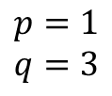


研究结果
$$\left({110}_{2},{110}_{2}\right)$$
$$\left({010}_{2},{110}_{2}\right)$$
54
50
2
20
34
48
2
$$p=1$$
$$q=3$$
8
10
38
52
6
16
18
22
$$\left({10}_{2},{10}_{2}\right)$$
$$\left({010}_{2},{010}_{2}\right)$$
$$\left({110}_{2},{010}_{2}\right)$$
$$e=2$$
$$e=3$$
性质3 若$N=2^{e}$时GDCM的输入$\left(x_{n,e},y_{n,e}\right)$与$N=2^{e+1}$时GDCM的输入$\left(x_{n,e+1},y_{n,e+1}\right)$满足关系
24
Notes:
其严格的演化关系，可以用性质3来表示，即
给定实现精度为e时GDCM的迭代初值 和 实现精度为 e+1时GDCM的迭代初值，
我们可以根据低精度时GDCM的迭代序列 推导出 演化后对应的GDCM的迭代序列。

Slide 25
研究结果
二维Cat映射的周期分布与其状态映射网络结构之间的具体关系
当$e$足够大时SMN $F_{e}$中cycle 的分布呈指数为1的幂律分布
25
Notes:
二维Cat映射的周期分布可通过其SMN的结构进行准确分析。
当$e$足够大时二维Cat映射对应SMN $F_{e}$中cycle 的分布呈指数为1的幂律分布。

Slide 26
研究结果
周期为$T_{c}$的cycle 数量关于实现精度$e$单调增加，且趋于常数
26
Notes:
周期为$T_{c}$的cycle 数量关于实现精度$e$单调增加，且趋于常数。

Slide 27
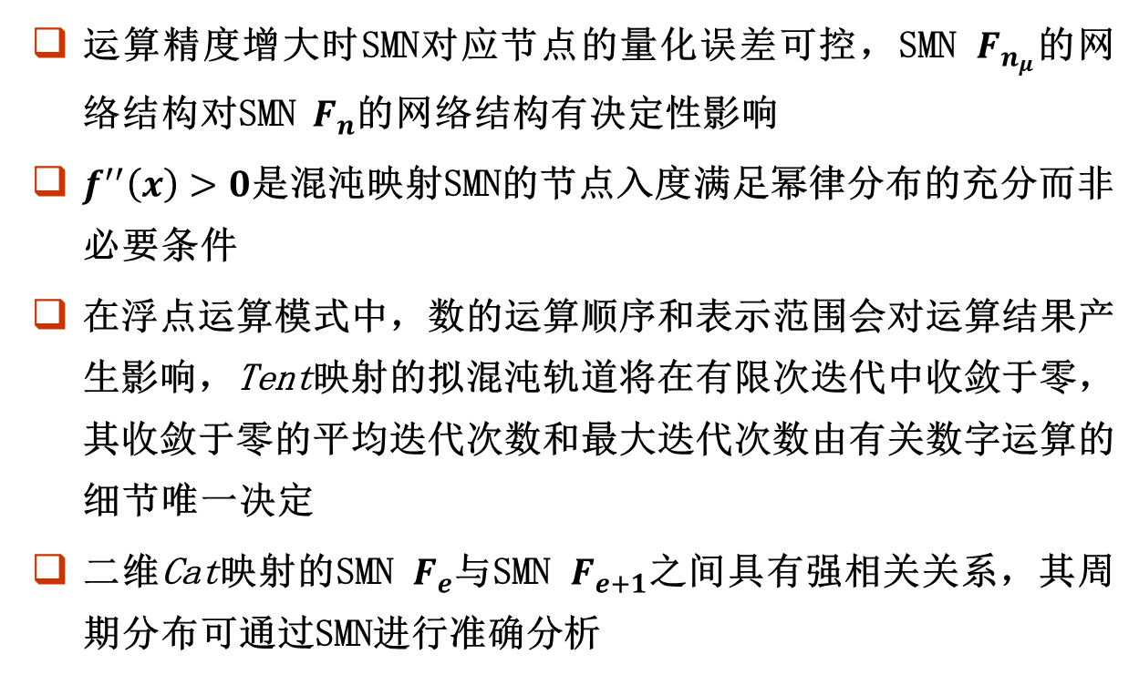
总结展望
运算精度增大时SMN对应节点的量化误差可控，SMN $F_{n_{μ}}$的网络结构对SMN $F_{n}$的网络结构有决定性影响
$f^{′′}\left(x\right)>0$是混沌映射SMN的节点入度满足幂律分布的充分而非必要条件
在浮点运算模式中，数的运算顺序和表示范围会对运算结果产生影响，Tent映射的拟混沌轨道将在有限次迭代中收敛于零，其收敛于零的平均迭代次数和最大迭代次数由有关数字运算的细节唯一决定
二维Cat映射的SMN $F_{e}$与SMN $F_{e+1}$之间具有强相关关系，其周期分布可通过SMN进行准确分析
27

Slide 28
在学期间发表的学术论文及研究成果
Chengqing Li, Bingbing Feng, Shujun Li, Juergen Kurths and Guanrong Chen. Dynamic analysis of chaotic maps as complex networks in the digital domain. arXiv preprint arxiv.org/abs/1410.7694, 2017.
Chengqing Li, Bingbing Feng and Jinhu Lü. Comments on ”Period distribution of the generalized discrete Arnold Cat map for N=2e”. submitted to IEEE Transactions on Information Theory, Jan 2018.
Chengqing Li, Bingbing Feng and Jinhu Lü. Cryptanalysis of a Chaotic Image Encryption Algorithm Based on Information Entropy. submitted to International Journal of Bifurcation and Chaos, Mar 2018.
28

Slide 29
谢 谢
感谢母校提供的学习与实践的机会；
感谢导师团队，特别感谢李澄清教授给予的耐心指导；
感谢同学及舍友的帮助；
感谢答辩评审！

